Slide 1
A zöld gazdaság
Készítette: Sándor Hanna 5./a

Slide 2
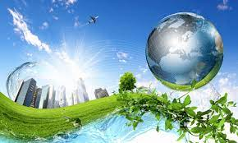
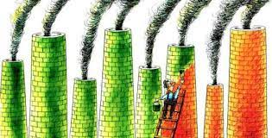
Mit jelent a fogalom?
Az első dolog amin már el lehet gondolkozni. Mit is jelent a zöld gazdaság?
Így külön írva a környezetet károsító folyamatok zöld látszatának kialakítására, zöldre festésére vonatkozik
(A zöldgazdaság a tág értelmezés szerint mindazon gazdasági tevékenységeket jelenti, amelyek a fenntarthatóság elveinek érvényesítésével, tehát a környezet további károsítása nélkül valósulnak meg.)

Slide 3
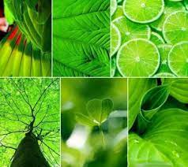
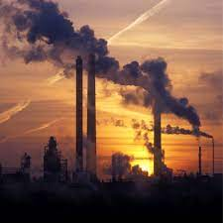
Mit kell érteni a ”zöld” alatt?
Azt jelenti, hogy hogyan lehetne a cégeknél olyan példákat kivenni, amik egy teljesen más logikára épülő gazdaságot hoznak létre.
Bár zöld alatt mindig a természet védelmet értjük, de ebbe új társadalmi fogalmak is belefoglaltatnak.

Slide 4
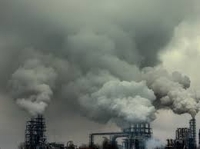
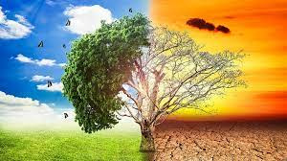
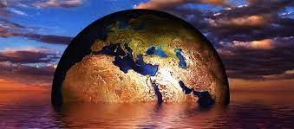
Problémák
A problémafelvetés is többszintű és rétegű. Egyfelől a globális szint jelenik meg a környezetvédelem, a fenntartható fejlődés általános és ismert célkitűzésein, másfelől a regionális és a helyi szintek feladatai adják a konkrét problémákat.
. Ezekből is következik, hogy a helyi, regionális (esetünkben a határon átnyúló, transz regionális) dimenziók mentén vetődnek fel a gazdaság zölddé tételének feladatai.

Slide 5
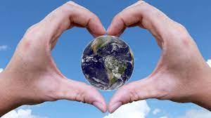
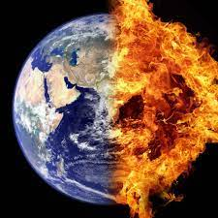
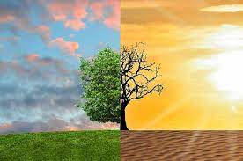
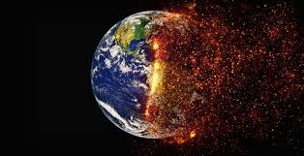
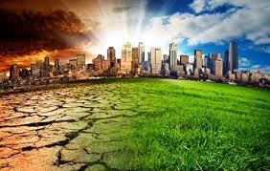
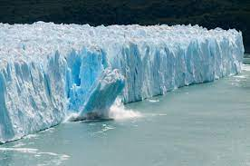
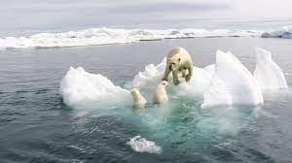
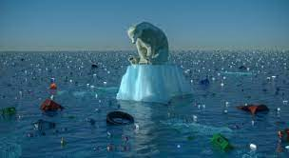
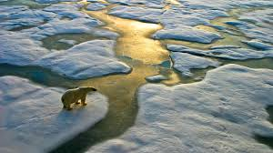
Képek, amik miatt érdemes lenne zölddé válnunk

Slide 6
Források:
Eionet.kormany.hu
Pannonnomvum.hu
Fessnekiblog.hu
Hu.depositphotos.com
Piacesprofit.hu
Hvg.hu
Azuzlet.hu
Levego.hu
Ng.24.hu
Portfolio.hu
Techmonitor.hu
Aszhirportal.hu
Profiszennyviz.hu
Radio1.hu
Evanglikus.hu
Youtube.com

Slide 7
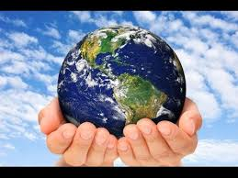
Köszönöm a figyelmet

